Slide 1
Banco de Dados Não Relacional
Buscas por Parte do Texto
Prof. Thiago Salhab Alves

Slide 2
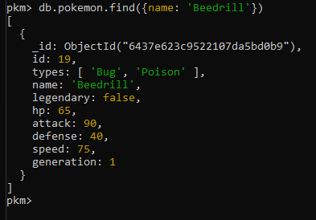
Busca por parte do texto
Para fazer uma busca utilizando apenas uma parte do texto, como o operador like utilizado na clausula where do select nos bancos relacionais, devemos utilizar alguns símbolos ao procurar o texto.
Busca o texto completo:

Slide 3
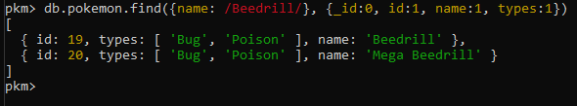
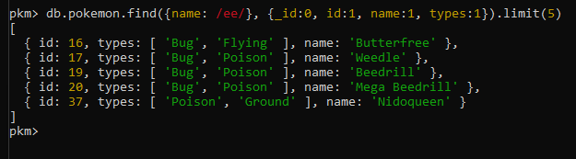
Busca por parte do texto
Para buscar uma parte do texto independente se ele esta no começo, no fim ou no meio da string, utilizamos / uma antes e uma depois do texto que desejamos encontrar (filtrei alguns campos apenas para o resultado utilizar menos linhas)

Slide 4
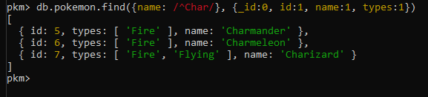
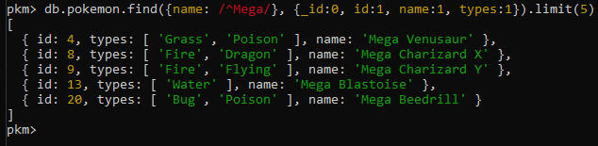
Busca por parte do texto
Utilizamos o operador ^ para buscar documentos que o campo começa com determinado texto:

Slide 5
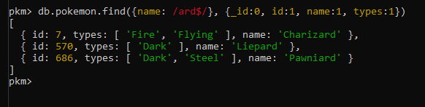
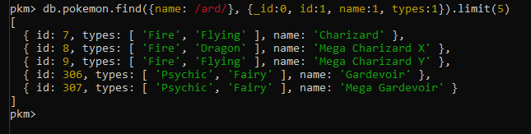
Busca por parte do texto
Para buscar o que termina com determinado valor, utilizamos o operador $

Slide 6
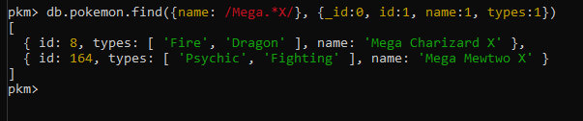
Busca por parte do texto
Se precisamos buscar duas partes do texto onde não interessa o que tem no meio deles (queremos todos os Jose da Silva independente de ter algum outro nome no meio como Jose Rodrigues da silva por exemplo) devemos utilizar o operador .* entre as duas partes do texto que queremos procurar:

Slide 7
Busca por parte do texto
MongoDB | Banco relacional | Resultado
/texto/ | %texto% | **texto**
/^texto/ | texto% | texto**
/texto$/ | %texto | **texto
/texto.*cont/ | %texto%cont% | **texto**cont**
/^texto.*cont/ | texto%cont% | texto**cont**
/texto.*cont$/ | %texto%cont | **texto**cont
/^texto.*cont$/ | texto%cont | texto**cont
Obs: os dois asteriscos (**) na coluna resultado representa que naquele lugar pode ou não conter algum texto.

Slide 8
Comando aggregate
O comando aggregate pode ser utilizado no lugar do find permitido filtrar, selecionar campos, agrupar, ordenar, limitar quantidade de registros, totalizar, somar, mesclar dados de mais de um collection entre outras coisas.
Esse comando cria um pipeline e vai utilizando o resultado de cada um dos filtros utilizados nele como entrada de dados para o próximo utilizado, mostrando o resultado ao final da sua execução.
Por ser um comando mais complexo, vamos ver suas funções por partes.

Slide 9
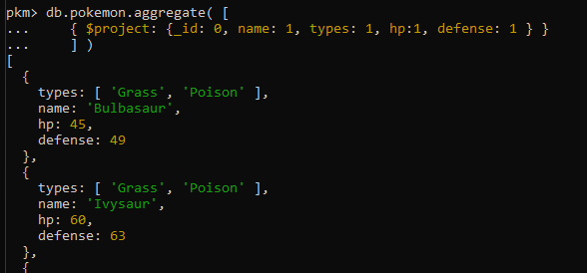
Comando aggregate
Primeiro vamos selecionar quais campos devem ser exibidos no resultado, para isso utilizamos o operador $Project, que é parecido com a parte do comando find onde indicamos quais campos querendo exibir colocando 1 na frente do nome do campo:

Slide 10
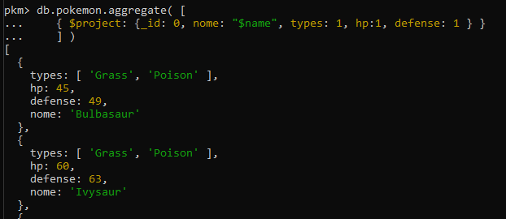
Comando aggregate
Podemos utilizar o operador $Project, para trocar o nome dos campos quando necessário, no exemplo estamos trocando o nome do campo name para nome:

Slide 11
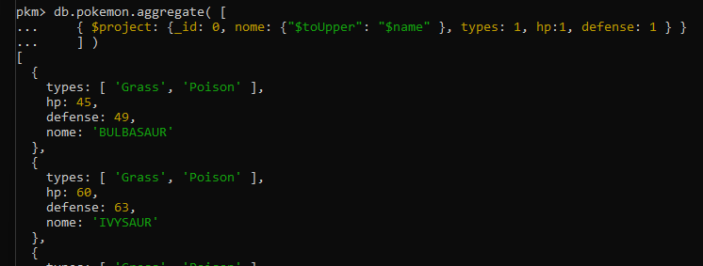
Comando aggregate
Podemos também mudar um campo texto para caixa alta (maiúsculo) utilizando o operador $toUpper:

Slide 12
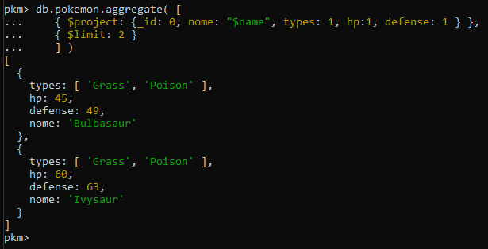
Comando aggregate
Para filtrar a quantidade de documentos que queremos no resultado, utilizamos o operador $limit

Slide 13
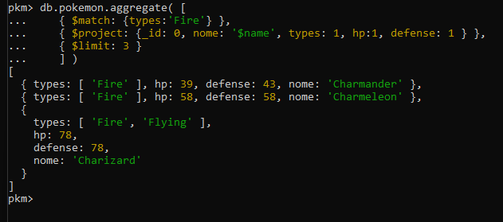
Comando aggregate
Agora vamos começar a filtrar os resultados fazendo com que ele não traga todos os registros, para isso utilizamos o operador $match, no exemplo abaixo traremos apenas os pokemons do tipo fogo (fire):

Slide 14
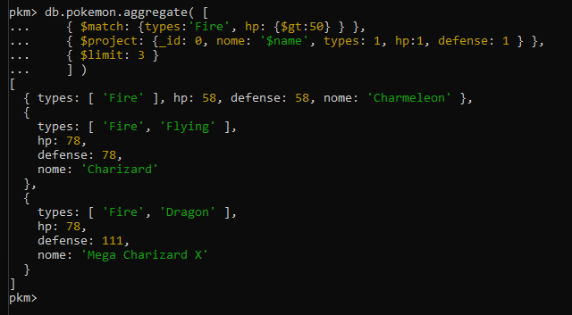
Comando aggregate
No operador $match, podemos utilizar os mesmos operadores matemáticos que utilizamos no comando find, como $gt ou $or por exemplo:

Slide 15
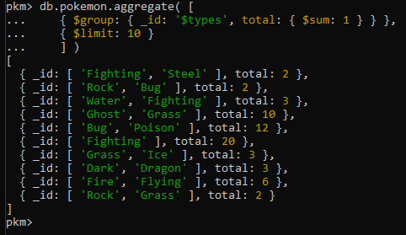
Comando aggregate
O operador $group permite agrupar campos somando valores, tirando media ou contando quantos tem. No exemplo abaixo estamos contando os pokemons por tipo com o operador $sum, como o campo types é um array ele considera todos os elementos do array para contar.

Slide 16
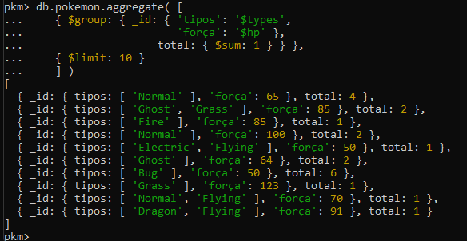
Comando aggregate
O operador $group utiliza o campo _id com base para fazer a junção dos registros, por isso é obrigatório começar pelo _id.
Para utilizarmos mais de um campo no agrupamento, devemos coloca-los como um objeto dentro do _id:

Slide 17
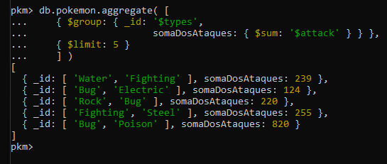
Comando aggregate
Podemos somar valores, no exemplo abaixo estamos somando o valor dos ataques:

Slide 18
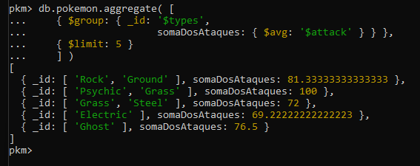
Comando aggregate
Podemos também retornar uma média dos valores agrupados utilizando o operador $avg:

Slide 19
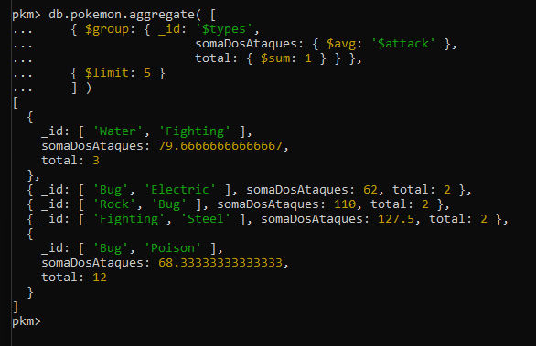
Comando aggregate
É permitido também utilizar mais de um comando de agregação de valores, no exemplo abaixo estamos mostrando uma média e a quantidade de cada item agrupado:

Slide 20
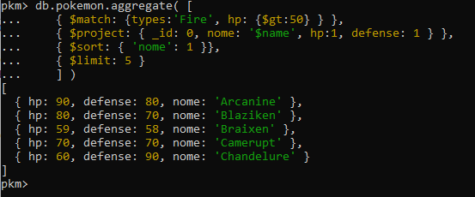
Comando aggregate
Para ordenar os resultados utilizamos o $sort, onde definimos o nome do campo que queremos ordenar seguido de 1 para ordem crescente (alfabética) ou -1 para decrescente:
Note que o campo name foi renomeado para nome no operador $project, por isso ao utilizar ele no operador $sort devemos colocar o novo nome do campo.

Slide 21
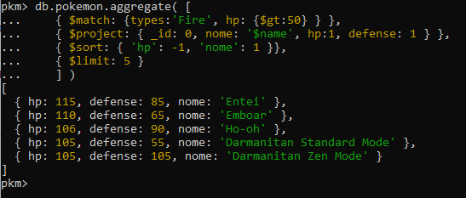
Comando aggregate
Ordenando por mais de um campo:

